Slide 1


  Zəngilan rayon 7 №-li tam orta məktəbin“İnformatika” müəllimi Telmanzadə Əfsanənin informatika fənnindən “Kompüter şəbəkələri” mövzusunda icmalı.

Slide 2
Mövzu- Kompüter şəbəkələri.
Standart- 3.3.1.Kompüter şəbəkəlrinin növlərini,strukturlrını izah edir.
Təlim nəticələri- 1.Kompüter şəbəkələrinin növlərini izah edir.
2. Komüter şəbəkələrin strukturlarını şərh edir.
Təlim məqsədi- Kompüter şəbəkələri mövzusunu şagirdlərə mükəmməl şəkildə öyrətmək.
Dərsin tipi-Yeni bilik verən dərs.
İş üsulları- Beyin həmləsi.BİBÖ.
İş formaları- Bütün siniflərlə,qruplarla iş
Resurslar-Dərslik, iş vərəqələri,kompüter.

Slide 3

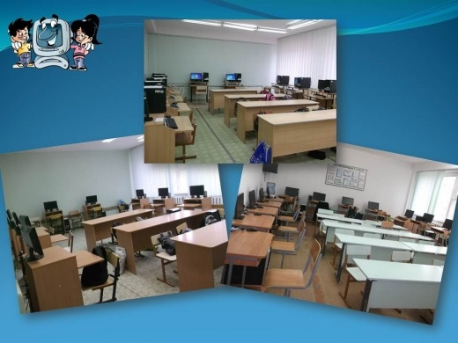
Bu mənzərə sizə tanışdırmı? Orada nə təsvir olunub?

Slide 4
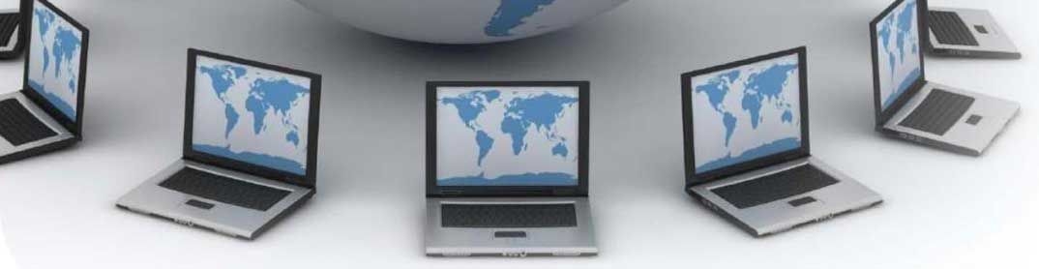


Kompüter şəbəkələri

Slide 5


Tədqiqat sualı:
Kompüter şəbəkələrinin növlərin və strukturunu necə müəyyən etmək olar?

Slide 6
Şəbəkələrin iki əsas növü var
Lokal şəbəkə
Lokal area network
LAN
Qlobal şəbəkə
Wide area network
WAN

Slide 7

Lokal şəbəkə ilə qlobal şəbəkənin fərqi ?

Slide 8
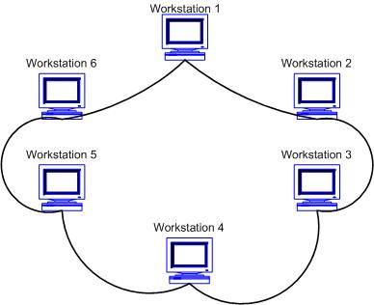

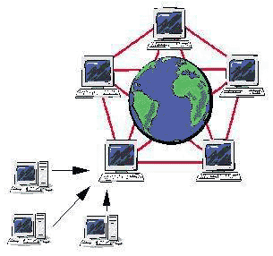
Qlobal kompyuter şəbəkəsi geniş ərazini əhatə edir.
Qlobal şəbəkəyə dünyanın istənilən yerindən qoşulmaq olar.
Qlobal şəbəkədə ümumdünya informasiya resurslarından istifadə etmək mümkündür.
Qlobal şəbəkənin xidmətləri genişdir.
Lokal kompyuter şəbəkəsi məhdud ərazini əhatə edir.
Lokal şəbəkəyə kiçik bir ərazidən qoşulmaq olar.
Lokal şəbəkənin xidmətləri məhduddur.
Lokal şəbəkədə yalnız bu şəbəkəyə qoşulmuş kompyuterlərdə olan informasiyalardan istifadə olunur.

Slide 9

Şəbəkə adapteri
Kompüter şəbəkəsi üçün aparat təminatının ən vacıb hissəsi NİC (Network Information Card) şəbəkə adapteridir. Ona bəzən Ethernet – adapter yaxud şəbəkə kartı deyilir. O, ayrıca kart kimi və ya kompüterin ana lövhəsinin bir hissəsi kimi də ola bilər..

Slide 10
Şəbəkə
topologiyaları
Şin (Bus)
Ulduz
(Star)
İlgək
(Mesh)
Tam qoşulmuş
(Fully Connected)
Ağac
(Tree)
Halqa
(Ring)
Və s.

Slide 11
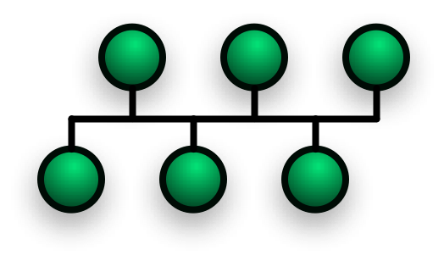
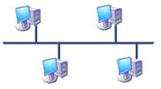
Şin (Bus) topologiyası
Bu topologiyada bütün kompüterlər (işçi stansiyalar) bir-biriylə bir kabellə birləşdirilir.Bu kabel çox vaxt koaksiyal kabel olur. Bu topologiyada hər bir işçi stansiyanın göndərdiyi siqnal və ya informasiya başqa kompüter tərəfindən qəbul edilir.Bu siqnalların göndərilməsi müəyyən ardıcıllıqla olmalıdır. Bu topologiyada mərkəzi kompüter yoxdur. Kabelin uzunluğuna məhdudiyyət qoyulur. Eləcədə işçi stansiyaların sayına məhdudiyyət qoyulur.

Slide 12
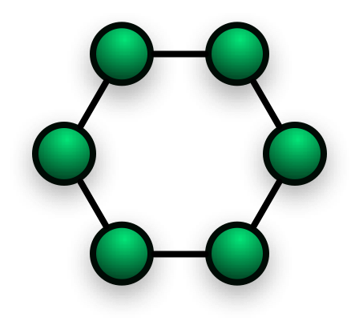
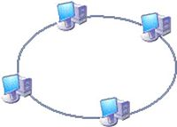
Halqa (Ring) topologiyası
Bütün işçi stansiyalar bir-birilə zəncirvari birləşdirilmişdir. k nömrəli kompüterin göndərdiyi informasiya k+1 nömrəli kompüter tərəfindən alınır.Çox vaxt kompüterin və ya kabelin sıradan çıxması şəbəkənin iş rejimini pozur.

Slide 13
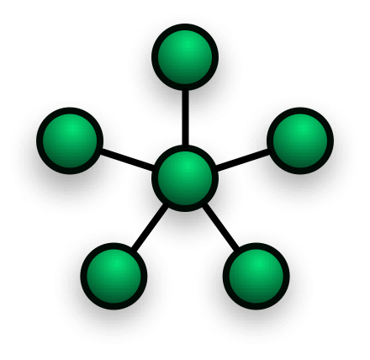
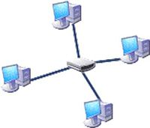
Ulduz (Star) topologiyası
Bu topologiyada mərkəzi kompüter və işçi stansiyalar var. Burada hər bir kabelə 2 kompüter qoşulur. Hər hansı bir işçi stansiyanın sıradan çıxması şəbəkənin işinə xələl gətirir. Mərkəzi qovşağın kompüter olmasından asılı olaraq ulduzvari topologiya aktiv və ya passiv topologiya deyilir.

Slide 14
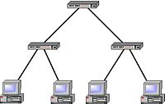
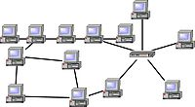
Ağacvari topologiya
Qarışıq topologiya

Slide 15
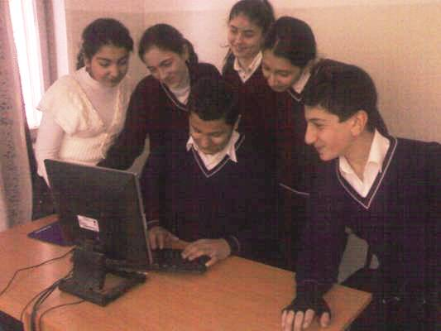

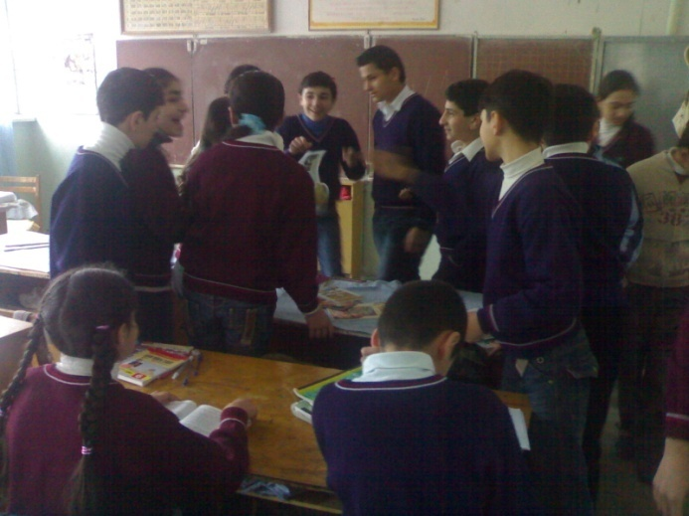
.
QRUPLARLA İŞ...
I qrup
İnternet
III qrup
İntranet
II qrup
Ekstranet

Slide 16
İnternet
1.Komüterlərdə işləyən istifadəçilər otaqda olan bir printerdən necə istifadə edə bilərlər?
2.Şəkillərə əsaslanaraq topologiyaları müəyyən edin.
I qrup

Slide 17
.
Ekstranet
II qrup
1.Məktəb kompüterləri bir-biri ilə necə birləşib?
2. Şəbəkələrin növlərini sxem üzrə yerləşdir.

Slide 18

İntarnet
1.Şəbəkə topologiyası nədir və hansı növləri var?
2.Verilmiş kompüterləri bir neçə üsulla elə birləşdirin ki, onların hər birindən o birlərə bağlantı olsun.
III qrup

Slide 19


Qiymətləndirmə cədvəli
əla
zəif
pis
Qruplar Meyarlar |  | I qrup İnternet | II qrup Ekstranet |  | III qrup İntarnet
İzah etmə
Fərqləndirmə
Nizam-intizam
Əməkdaşlıq
Yekun

Slide 20

. Ev tapşrığı
Şagirdlərə kompüter otaqlarının şəkillərini çəkib və topladıqları materiallar əsasında “Məktəbimizin kompüter şəbəkəsi” adlı təqdimat hazırlamaqlarını tapşırıram.

Slide 21

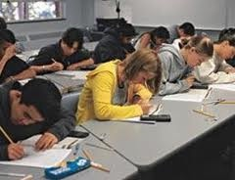

RESURSLAR...
WWW.ARIZONA.COM
WWW.GOOGLE.AZ
WWW.MASH.COM
Diqqətiniz üçün təşəkkür edirəm.

